Slide 1
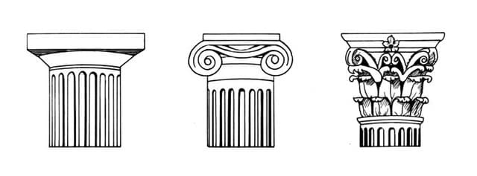
Архитектуры процессорных систем
Лекция 16. Микроконтроллеры и
системы общего назначения
Цикл из 16 лекций о цифровой схемотехнике, способах построения и архитектуре компьютеров

Slide 2
План лекции
PIC
Системы общего назначения

Slide 3
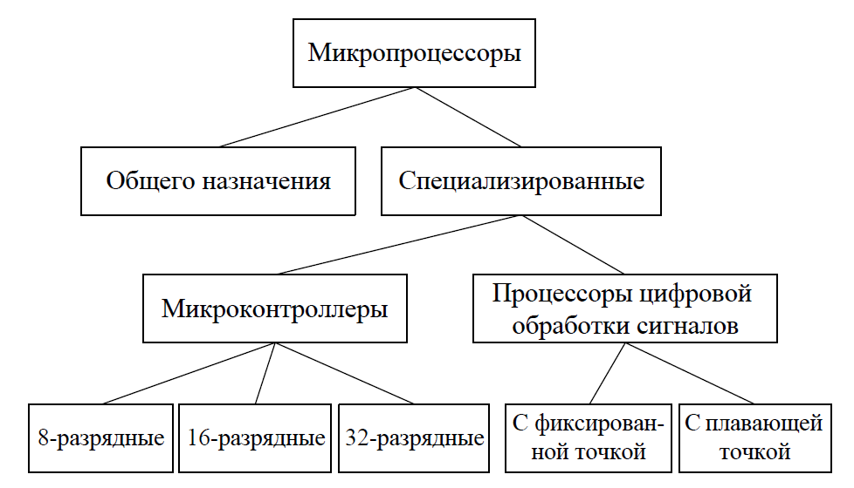

Slide 4
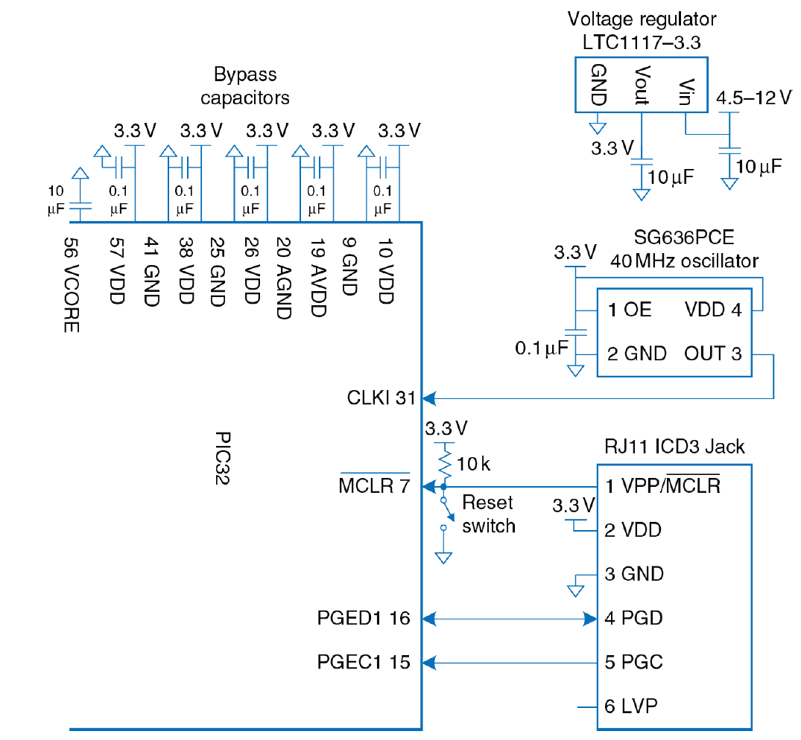
Пример подключения микроконтроллера

Slide 5
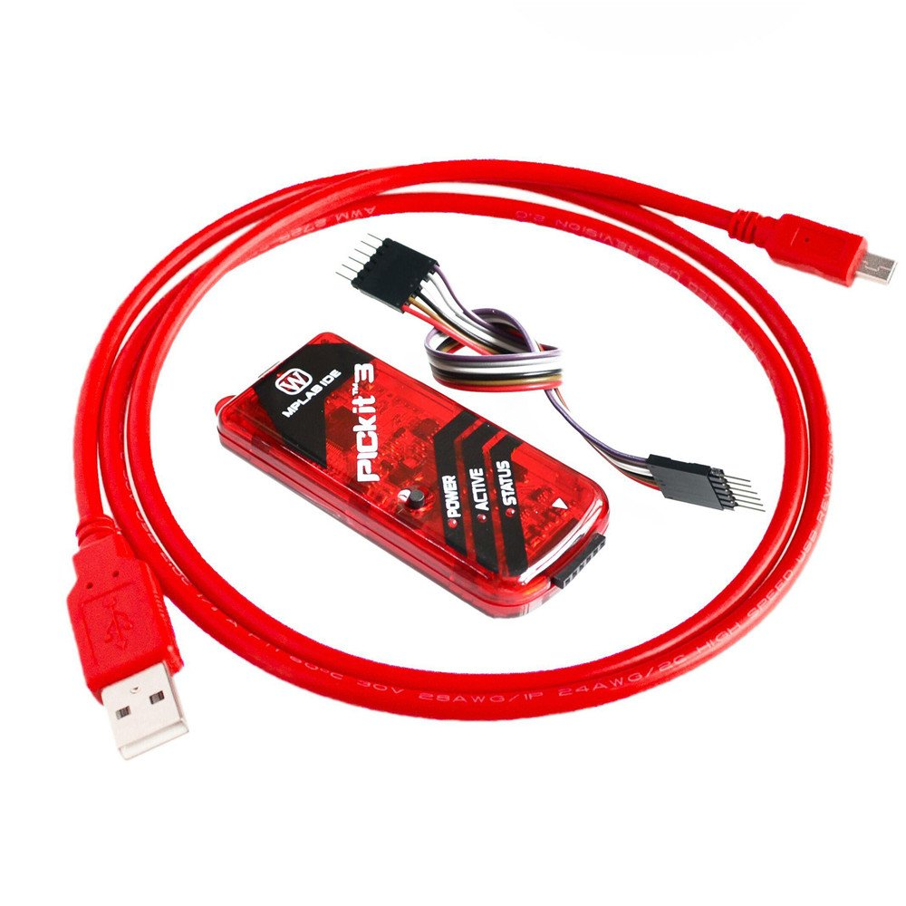
Программатор

Slide 6
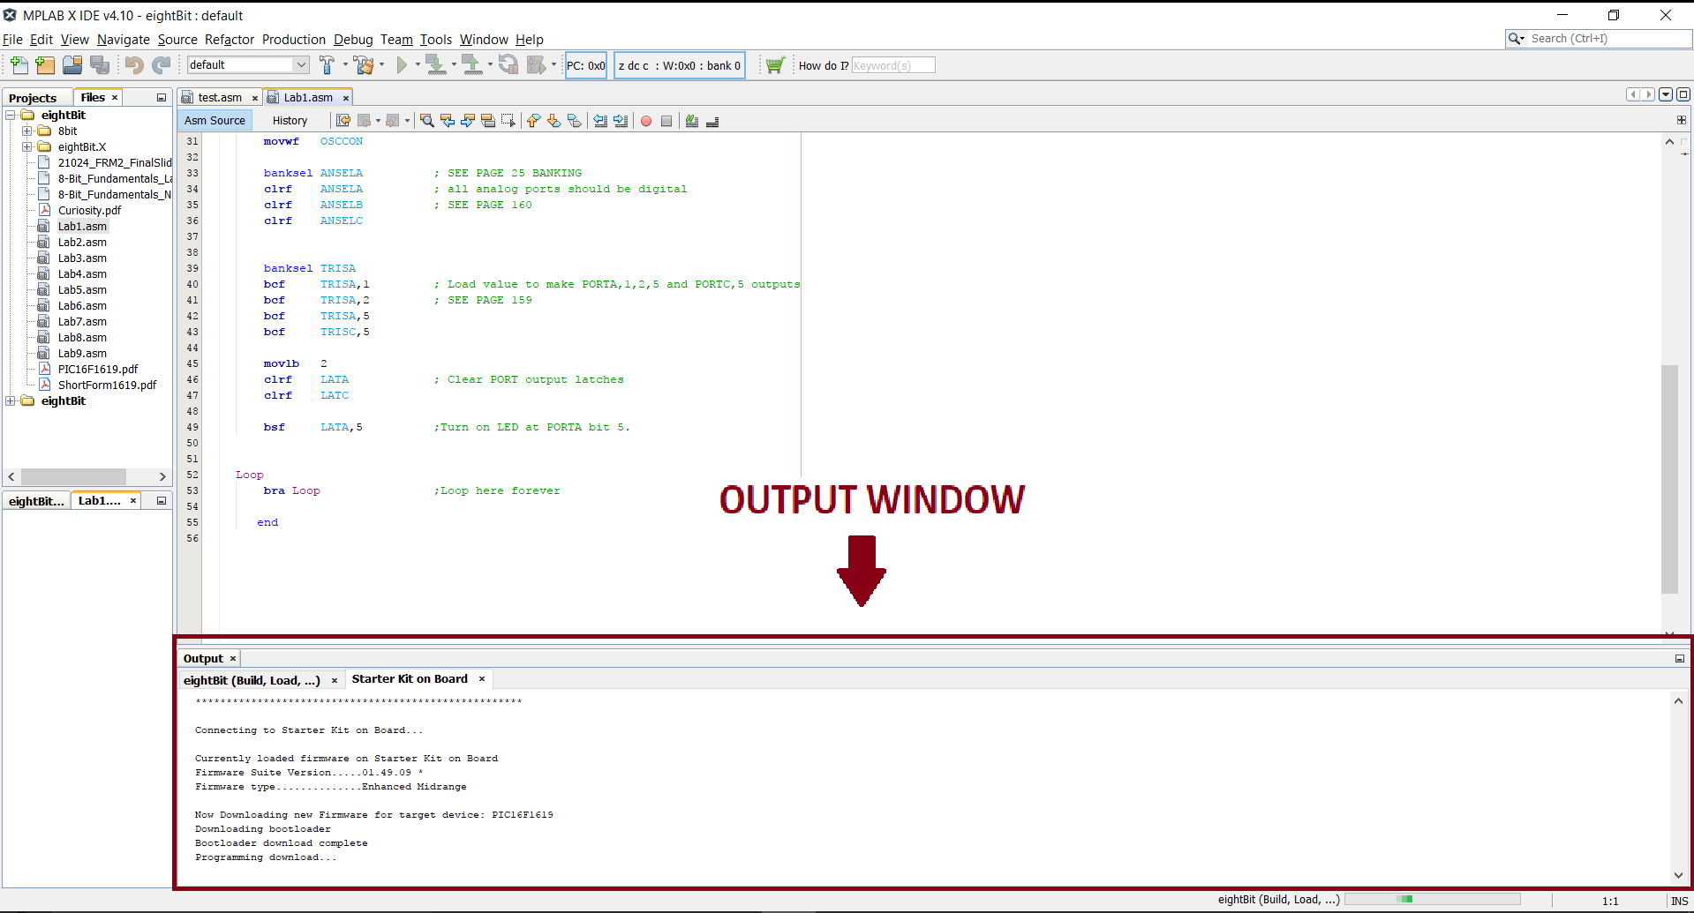
Среда разработки

Slide 7
x86
intel 8086 (16-битный, 98 инструкций, 7 режимов адресации)
intel 80186 (новые инструкции, КПДП, таймеры, контроллер прерывания)
intel 80286 (защищенный режим, виртуальная память)
intel 80386 (32-битный, страничная организация, до 4 Гб памяти)
intel 80486 (сопроцессор, 150 инструкций)
P6 (суперскалярный CISC, RISC-ядро, предсказание условных переходов)
MMX

Slide 8
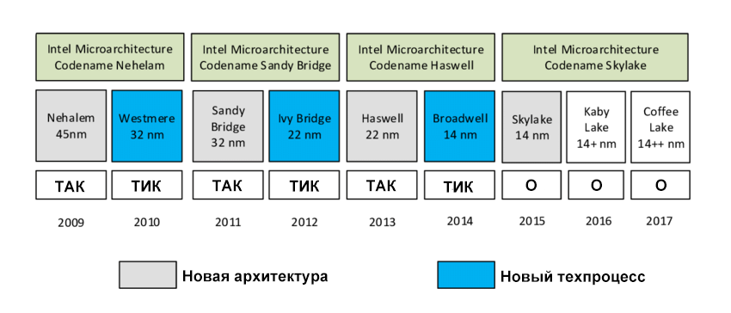
Тик-так

Slide 9
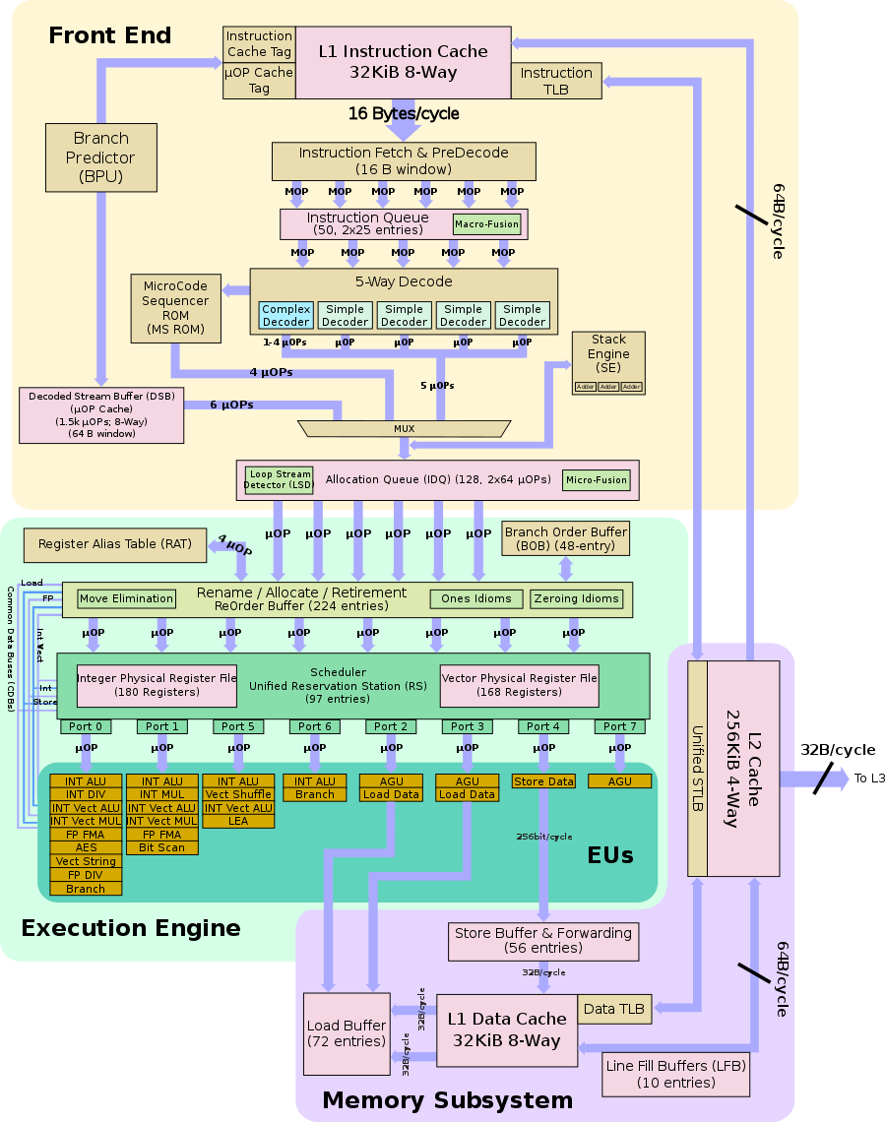

Slide 10
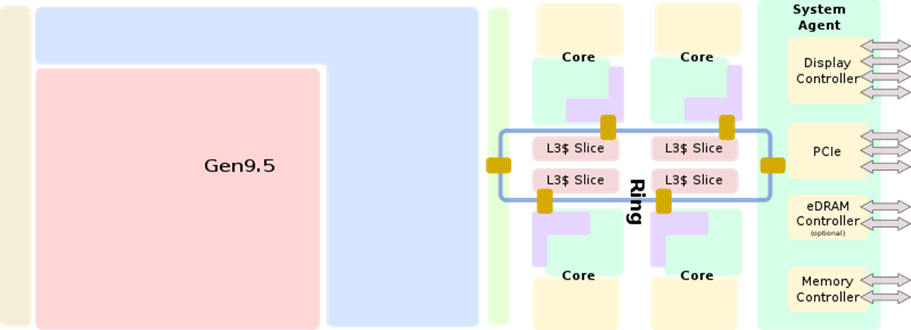
Coffee lake

Slide 11
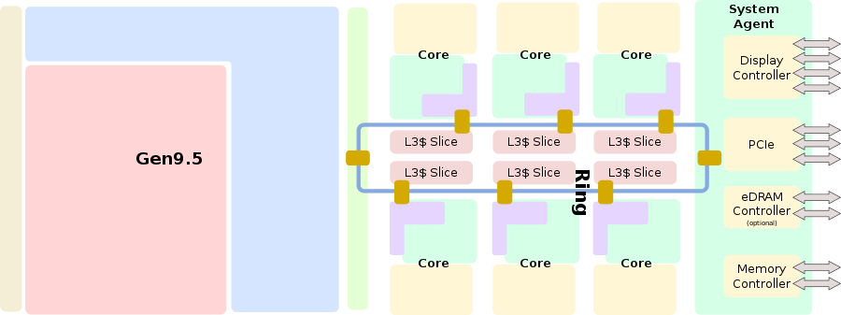
Coffee lake

Slide 12
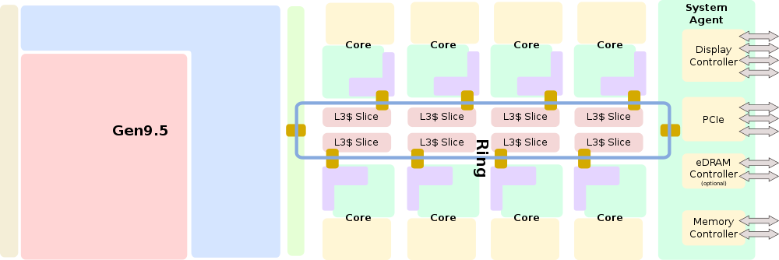
Coffee lake

Slide 13
